Slide 1
LUNEDI’ SANTO
MATTEO XXI, 12-13, 18-19
MARCO, XI, 12-19
LUCA, XIX, 45-48,XXI, 37-38
GIOVANNI, XII, 20-36

Slide 2
Tempio

Slide 3
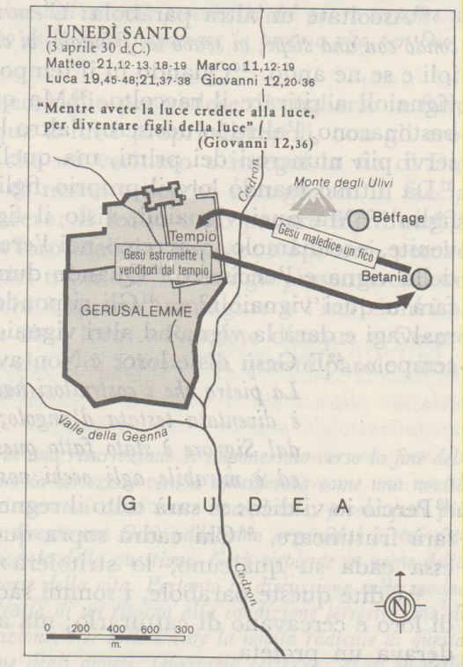
3 aprile 30 d. Cr.

Slide 4
MARTEDI’ SANTO
MATTEO, XXI, 20, XXV, 46
MARCO, XI, 20, XIII, 37
LUCA, XIII, 34-35, XX, 1, XXI, 36

Slide 5
Piange su Gerusalemme

Slide 6
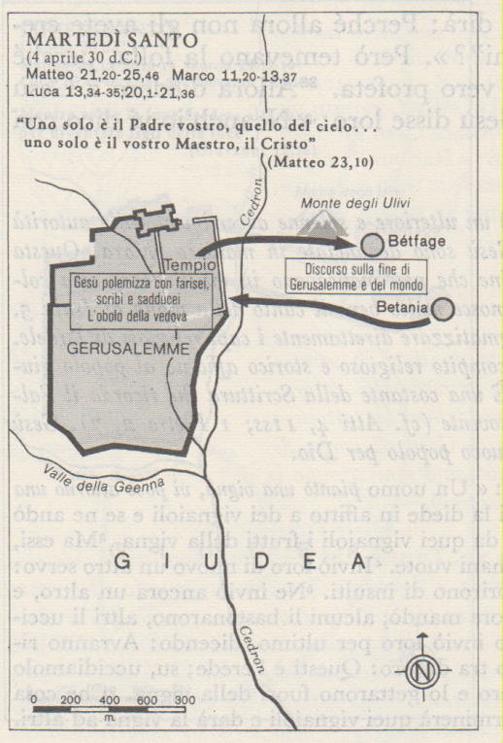
4 aprile 30 d. Cr.

Slide 7
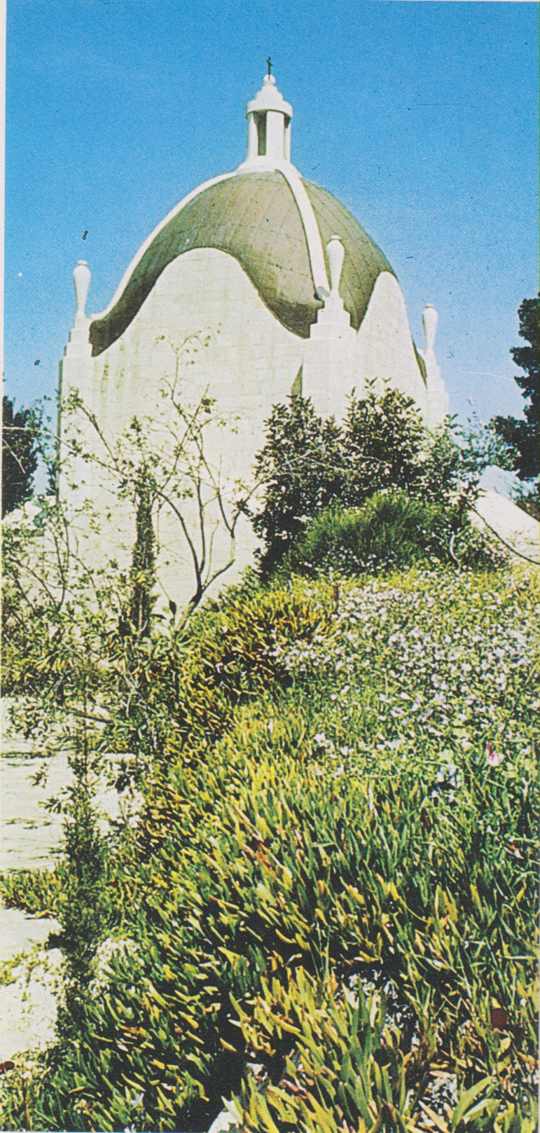
Gerusalemme, Dominus flevit., a metà costa sul Monte degli Ulivi. Chiesa attuale del 1955, su resti di chiesa bizantina.

Slide 8
Monte degli Olivi, Dominus flevit

Slide 9
MERCOLEDI’ SANTO
MATTEO, XXVI, 17-36,
MARCO, XIV, 12-32
LUCA, XXII, 7-40
GIOVANNI, XIII, 1, XVIII, 1

Slide 10
Cenacolo
Getsemani

Slide 11
5-6-30 d. Cr.

Slide 12
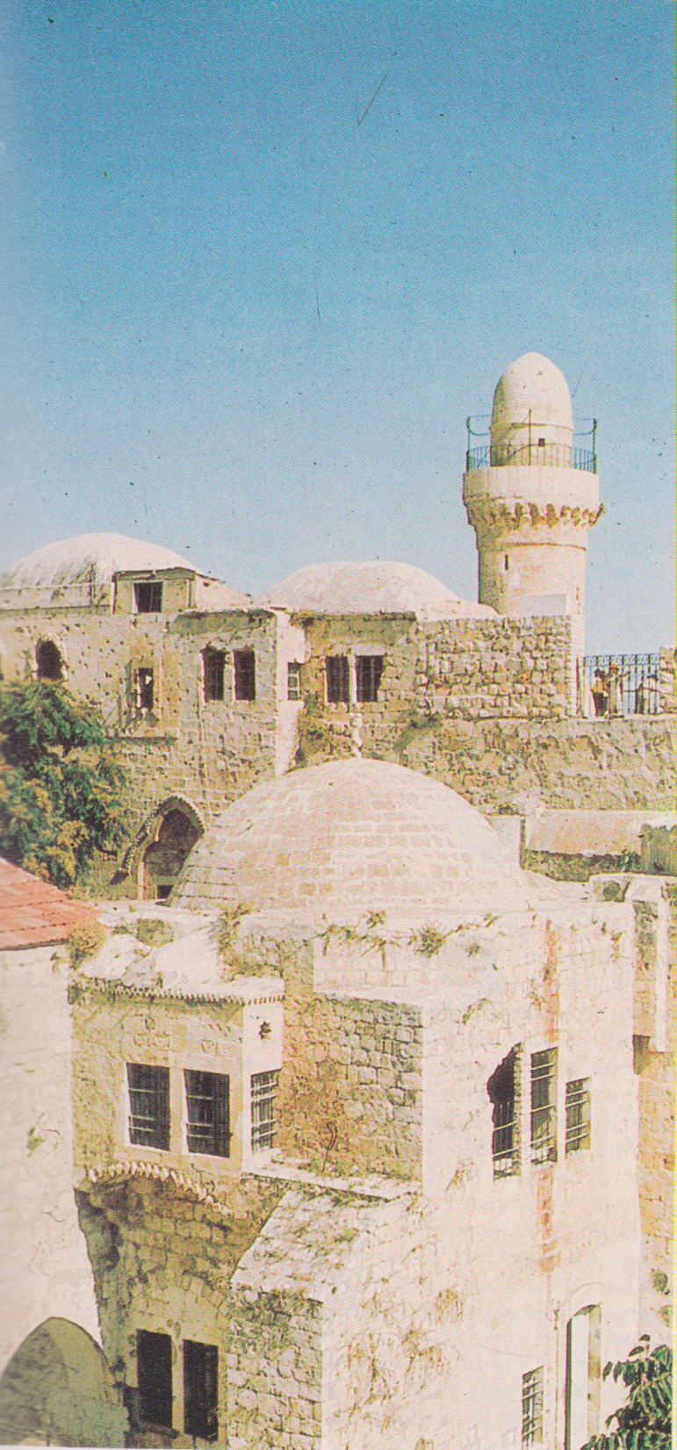
Gerusalemme, Cenacolo

Slide 16
A piano terra si conserva parte del chiostro del convento francescano del XIV secolo. Nella foto si vedono, al primo piano, le tre finestre del Cenacolo

Slide 21
In uno degli archivolti sono visibili i resti della figura di un agnello. .

Slide 22
La sala del Cenacolo conserva l'architettura gotica con la quale fu restaurata nel XIV secolo. Nella fotografia, scattata dalla zona dell'entrata, si vedono la costruzione per la preghiera musulmana nel muro di destra, e la scala e la Porta che conducono alla cappella della discesa dello Spirito Santo sulla parete di fondo

Slide 23
Sala in cui si ricordava la discesa dello Spirito Santo. Si apre molte poche volte all'anno, per esempio il giorno di Pentecoste

Slide 49
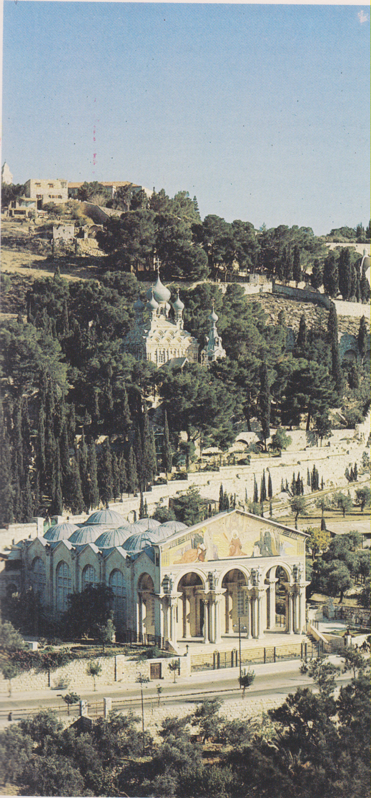
Gerusalemme, Getsemani, grotta del frantoio. Sulla ‘roccia dell’agonia’ nel IV sec. Si costruì una chiesa. Vi si venera la ‘tomba della Madonna’:

